Slide 1
Тема: Музично – театральні жанри. Порівняння музичного національного мистецтва різних народів світу
Автор: Саламаха О.М.
вчитель ЗОШ I-IIIст. №2м.Борщева
«Музика — посередниця між життям розуму і життям почуттів»
(Людвіґ ван Бетховен).

Slide 2
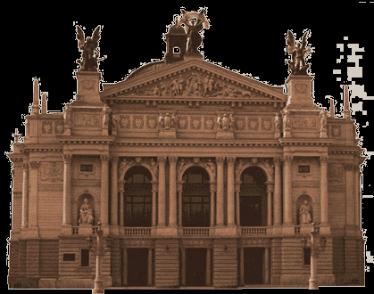
Мета: вчити інтерпретувати прослухані музичні твори; порівнювати звучання музичних інструментів різних народів світу; визначати спільні й відмінні риси в музичному мистецтві різних народів.
Львівський театр опери та балету

Slide 3
Крило стає крилом тільки під час лету...
Володимир Івасюк
Дискусія, з приводу…
Правила ведення дискусії:
слідкуйте за культурою свого мовлення;
логічністю викладу думок;
культурою спілкування;

Slide 4
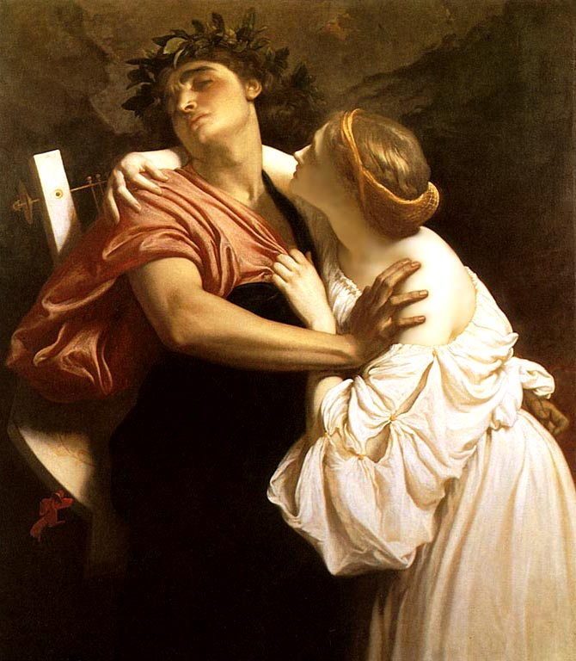
Опера — музично-драматичний твір, призначений для співу в театрі.
У цьому творі провідною є музика, а всі інші елементи (жести, міміка, декорації, освітлення) мають другорядний характер. Здебільшого оперу
пишуть за літературним сюжетом; основою вокальних номерів є текст,
який називається лібрето. Лібрето бувають віршовані або прозові.
Ф. Лейтон Орфей і Евридика

Slide 5
Оперетою (вiд фр. operette — маленька опера) називають один з видiв
музичного дійства, в якому поєднуються вокальна та iнструментальна
музика, танець, балет і елементи естрадного мистецтва. Завдяки такому
яскравому поєднанню цим надзвичайно демократичним i «легким» для
сприймання музично-театральним жанром захоплюються мiльйони лю-
дей рiзного вiку.

Slide 6
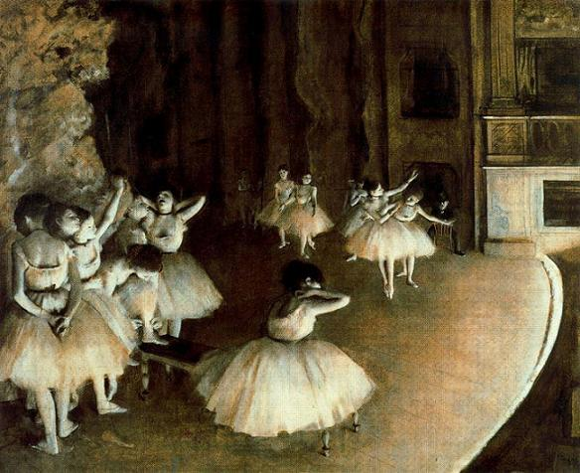
Балет — злиття музики і хореографії — це музично-театральний жанр, який також синтезує різні види мистецтва. В балеті зміст, почуття та думки дійових осіб виражаються засобами музики і танцю.
Французьке слово «ballet» походить від італійського «ballettо» — танець.
Едгар Дега Балерини на сцені

Slide 7
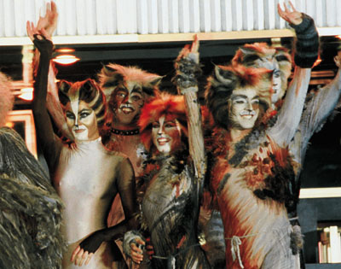
«Мюзикл — розмовний жанр для тих, хто не вміє співати, і музичний — для тих, хто не вміє говорити» (Шарль Азнавур).
Мюзикл (від англ. musical play — музичний спектакль) — музично-
сценічна вистава, переважно комедійного характеру, в якій поєднуються
різноманітні жанри й виражальні засоби естрадної та побутової музики,
хореографічного, драматичного, оперного мистецтв. Сюжет мюзиклу
втілюється в діалогах, музиці, співі, танці. Значний вплив на становлення
мюзиклу справили оперета, комічна опера, водевіль, бурлеск.
Жанр мюзиклу виник у США в 20-х рр. ХХ ст.
Мюзикл «Кішки»
композитор Вільям Ллойд Веббер
Його вважають еталоном
жанру на Заході

Slide 8
Які види мистецтва взаємодіють у музично-театральному жанрі? Порівняйте виражальні засоби створення художнього образу в опері, балеті, опереті та мюзиклі.
Зазначте основні відмінності музично-театральних жанрів:
Опера
Оперета
Балет
Мюзикл

Slide 9
Сцена з рок-опери Е. Ллойда Веббера «Ісус Христос — суперзірка»
Із розвитком музичної культури жанрова система зазнає постійних
змін: деякі жанри застарівають і виходять з ужитку, натомість з’являються нові.

Slide 10
Прийом: Мікрофон Мета музики — торкатися серця. Йоґанн Себастьян Бах
Ви вивчили жанрову палітру музичного мистецтва.
Яка музика найбільше торкнулася вашого серця?

Slide 11
Творче завдання
Проведення конкурсу
“Відгадай мелодію”
Прослуховування традиційної народної мелодії (чи кількох фрагментів).
Характеристика мелодії, визначення інструментів, які застосовані
для її виконання. Бажано використати для конкурсу музику різних народів:
Україна
Латиноамериканські мелодії
Індія
Росія
Країни Середньої Азії

Slide 12
Самопізнання
«У нас різний колір шкіри, — різні національності,
а кров у всіх червона і серце болить однаково»
К.Антарова. ( із книги «Два життя»)
Задумайся з приводу тези…

